Slide 1
Уважаемые жители Бодайбинского муниципального образования!
Финансовое управление Бодайбинского городского поселения в целях обеспечения прозрачности и открытости бюджетного процесса предлагает Вашему вниманию презентацию «Бюджет для граждан» к решению Думы Бодайбинского городского поселения № 25-па от 13.11.2018 г. «О бюджете Бодайбинского муниципального образования на 2019 год и плановый период 2020 и 2021 годов»

Slide 2
Содержание:
Глоссарий
Понятие бюджета
Бюджетная система
Бюджетный процесс
Муниципальные программы, действующие на территории Бодайбинского муниципального образования
Доходы бюджета
Расходы бюджета
Контактная информация
Финансирование в рамках муниципальных программ

Slide 3
Глоссарий:
Бюджет – форма образования и расходования денежных средств, предназначенных для обеспечения задач и функций государства и местного самоуправления
Муниципальная программа – документ муниципального стратегического планирования, представляющий собой комплекс взаимоувязанных по задачам, срокам и ресурсам мероприятий и инструментов, реализуемых органами местного самоуправления для достижения целей и задач социально-экономического развития муниципального образования в определенной сфере деятельности
Бюджетная система – совокупность федерального бюджета, бюджетов субъектов Российской Федерации, местных бюджетов и бюджетов государственных внебюджетных фондов
Доходы бюджета – денежные средства поступающие в бюджет
Расходы бюджета – денежные средства, выплачиваемые из бюджета
Бюджетный процесс – регламентируемая законодательством деятельность органов исполнительной власти, по составлению и рассмотрению проектов бюджетов, утверждению и исполнению бюджетов, контролю за их исполнением, осуществлению бюджетного учета, составлению, внешней проверке, рассмотрению и утверждению бюджетной отчетности
Межбюджетные трансферты – средства, предоставляемые одним бюджетом бюджетной системы другому бюджету бюджетной системы
Дефицит бюджета – превышение расходов бюджета над расходами

Slide 4
ЧТО ТАКОЕ БЮДЖЕТ?
Бюджет – форма образования и расходования бюджетных средств для обеспечения задач и функций государства и местного самоуправления.

Slide 5
Бюджетная система
Федеральный бюджет
1 уровень
Бюджеты государственных внебюджетных фондов
Бюджеты субъектов РФ
2 уровень
Бюджеты территориальных государственных внебюджетных фондов
Бюджеты городских поселений
Бюджеты городских округов
3 уровень
Бюджеты сельских поселений

Slide 6
Бюджетный процесс
Представляет собой деятельность по составлению проекта бюджета, его рассмотрению, утверждению, исполнению, составлению отчета об исполнении и его утверждению.
СТАДИИ БЮДЖЕТНОГО ПРОЦЕССА
Разработка проекта бюджета
Рассмотрение проекта бюджета
Утверждение проекта бюджета
Исполнение бюджета
Рассмотрение и утверждение отчета об исполнении бюджета
На 2019 год общий объем доходов утвержден в сумме 161 926,8 тыс.руб., расходы в сумме 169 910,4 тыс. руб. Дефицит в сумме 7 983,6 тыс.руб.

Slide 7
Муниципальные программы, действующие на территории Бодайбинского муниципального образования до 2022 года
Переселение граждан из жилых помещений, расположенных в зоне БАМА, признанных непригодными для проживания, и (или) жилых помещений с высоким уровнем износа (более 70%) на территории Бодайбинского муниципального образования
Муниципальное управление
Дорожная деятельность и транспортное обслуживание на территории Бодайбинского муниципального образования
Муниципальные финансы
Развитие жилищно-коммунального хозяйства на территории Бодайбинского муниципального образования
Поддержка и развитие малого и среднего предпринимательства на территории Бодайбинского муниципального образования
Формирование комфортной городской среды на территории Бодайбинского муниципального образования
Комплексное благоустройство, содержание и озеленение территории Бодайбинского муниципального образования
Переселение граждан из ветхого и аварийного жилищного фонда Бодайбинского муниципального образования
Обеспечение безопасности населения и территории Бодайбинского муниципального образования
Молодежь и поддержка физической культуры и спорта на территории Бодайбинского муниципального образования
Социальная поддержка населения Бодайбинского муниципального образования

Slide 8
Доходы бюджета на 2019 год и плановый период 2020-2021 годов

Slide 9
Прогнозируемые доходы на 2019 год
Следует отметить ежегодное снижение динамики поступлений от НДФЛ. Основной причиной являются организационно-штатные мероприятия крупнейших золотодобывающих предприятий района, в результате которых сотрудников, имеющих высокую заработную плату, переводят в другие регионы РФ, поступления от НДФЛ на территории муниципального образования в результате уменьшаются.
Безвозмездные поступления на 2019 – 2021 годы

Slide 10
Безвозмездные поступления
Дотации – межбюджетные трансферты (бюджетные средства), предоставляемые на безвозмездной и безвозвратной основе для покрытия текущих расходов без определения конкретных целей и условий их использования
Субвенции – межбюджетные трансферты (бюджетные средства), предоставляемые на безвозмездной и безвозвратной основе для покрытия текущих расходов без определения конкретных целей и условий их использования
Субсидии – межбюджетные трансферты (бюджетные средства) предоставляемые бюджетам других уровней бюджетной системы Российской Федерации на условиях долевого софинансирования на осуществление определенных целевых расходов

Slide 11
Прогнозируемые доходы на 2020-2021 годы
При разработке проекта бюджета были учтены ожидаемые параметры исполнения бюджета за 2018 год, основные параметры прогноза социально-экономического развития Бодайбинского муниципального образования на 2019-2021 годы.

Slide 12
Расходы бюджета на 2019 год и плановый период 2020-2021 годов

Slide 13
ФИНАНСИРОВАНИЕ В РАМКАХ МУНИЦИПАЛЬНЫХ ПРОГРАММ
Эффективное управление расходами будет обеспечиваться посредством реализации муниципальных программ, в которых учитываются приоритеты развития социальной сферы, коммунальной и транспортной инфраструктуры, обеспечение жильем отдельных категорий граждан и другие направления. Повышение качества реализации муниципальных программ позволяет перераспределять ресурсы и обеспечить повышение эффективности планирования и управления бюджетными средствами.
В связи с утверждением муниципальных программ до 2022 года, планирование бюджетных ассигнований бюджета Бодайбинского муниципального образования по расходам на 2019-2021 годы осуществлялось с применением программно-целевого метода, в соответствии с методикой планирования бюджетных ассигнований бюджета Бодайбинского муниципального образования, утвержденными приказом финансового управления.
Для расчета бюджетных ассигнований на 2019-2021 годы применялись ассигнования, утвержденные на 2018 год в соответствии с решением Думы Бодайбинского городского поселения с учетом внесённых изменений и дополнений, потребность в финансовых средствах на исполнение муниципальных программ.
Проект бюджета Бодайбинского муниципального образования на 2019 год и плановый период 2020 и 2021 годов содержит 11 муниципальных программ.

Slide 14
Что такое программный бюджет?
Программный бюджет отличается от традиционного тем, что все или почти все расходы включены в программы и каждая программа своей целью увязана с тем или иным стратегическим итогом деятельности органа местного самоуправления.
Бюджет
В 2019 году 99% расходов бюджета Бодайбинского муниципального образования будет направлено на реализацию муниципальных программ.
Программные и непрограммные расходы
Муниципальные программы
Непрограммные расходы
Социальной направленности
Общего характера
На поддержку отраслей экономики
На поддержку жилищно-коммунального хозяйства

Slide 15
Муниципальная программа «Муниципальное управление» на 2019 год
Подпрограмма "Обеспечение деятельности главы Бодайбинского муниципального образования и администрации Бодайбинского городского поселения"
55 470,4 тыс.руб.
Основное мероприятие «Обеспечение деятельности главы Бодайбинского муниципального образования»
3 271,3 тыс. руб.
Подпрограмма "Обеспечение деятельности главы Бодайбинского муниципального образования и администрации Бодайбинского городского поселения"
Подпрограмма "Повышение качества предоставления муниципальных услуг и исполнения муниципальных функций"
Подпрограмма "Управление муниципальной собственностью"
Основное мероприятие «Обеспечение деятельности администрации Бодайбинского городского поселения»
37 154,6 тыс.руб.
40 425,9 тыс.руб.
6 016,6 тыс.руб.
9 027,8 тыс.руб.
Основное мероприятие "Обеспечение обнародования (опубликования) информации о деятельности администрации Бодайбинского муниципального образования в средствах массовой информации«
2 044,0 тыс.руб.
Основное мероприятие "Организация процесса управления и распоряжения муниципальным имуществом
222,0 тыс.руб.
Основное мероприятие "Профессиональная подготовка, переподготовка и повышение квалификации муниципальных служащих«
250,0 тыс.руб.
Основное мероприятие "Организация процесса управления и распоряжения земельными участками«
1 623,4 тыс.руб.
Основное мероприятие "Повышение оснащенности автоматизированных рабочих мест оборудованием, программным обеспечением и высокоскоростной связью для надежного и бесперебойного функционирования локальных сетей«
3 722,6 тыс.руб.
Основное мероприятие "Выполнение обязательств по владению и пользованию муниципальным имуществом«
7 182,4 тыс.руб.

Slide 16
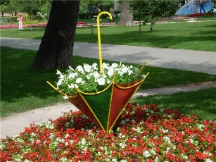
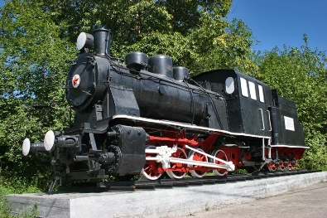
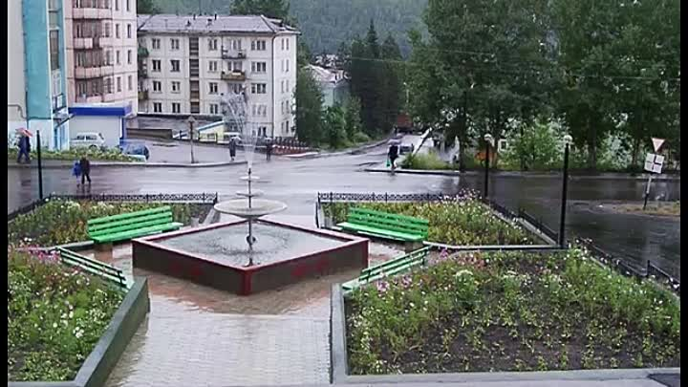
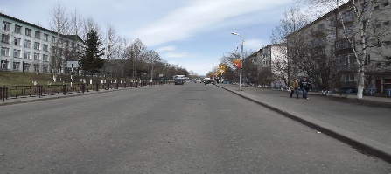
Муниципальная программа "Комплексное благоустройство, содержание и озеленение территории Бодайбинского муниципального образования" на 2015-2022 годы
12 670,0 тыс.руб.
Подпрограмма "Озеленение"
Подпрограмма "Благоустройство"
7 086,3 тыс.руб.
Основное мероприятие "Формовочная и санитарная обрезка деревьев"
Основное мероприятие "Содержание клумб и цветников"
186,8 тыс.руб.
Основное мероприятие "Содержание в чистоте мест общего пользования и поддержание функциональных характеристик имущества, элементов благоустройства, находящихся на территории мест общего пользования«
6 367,0 тыс.руб.
602,0 тыс.руб.
Основное мероприятие "Строительство, реконструкция, капитальный ремонт имущества, элементов благоустройства, находящихся на территории мест общего пользования«
719,3 тыс.руб.

Slide 17
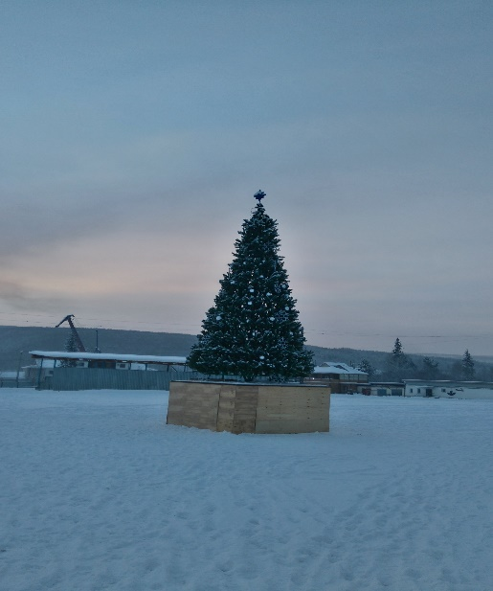
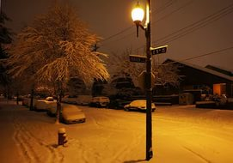
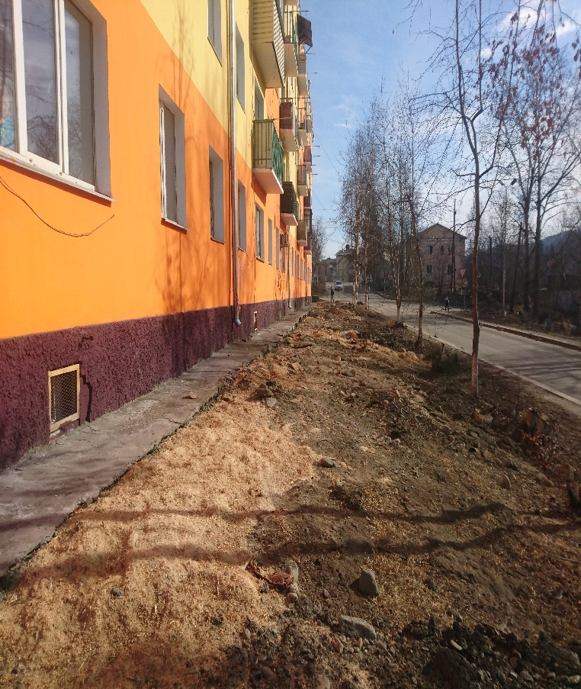
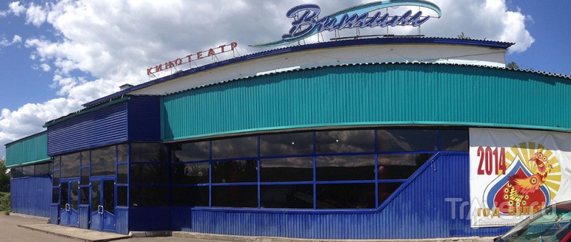
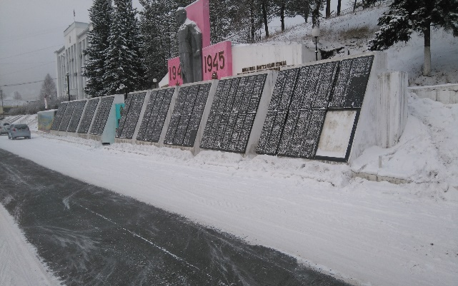
Подпрограмма "Освещение"
3 3650,0 тыс.руб.
50,0 тыс.руб.
Основное мероприятие "Обеспечение бесперебойного освещения территории Бодайбинского муниципального образования"
Основное мероприятие "Проведение конкурсных мероприятий в рамках тематического оформления"
Подпрограмма "Праздничное и тематическое оформление территории Бодайбинского городского поселения"
284,3 тыс.руб.
Основное мероприятие "Приобретение и установка элементов праздничного оформления в соответствии с разработанной концепцией мероприятия"
234,3 тыс.руб.

Slide 18
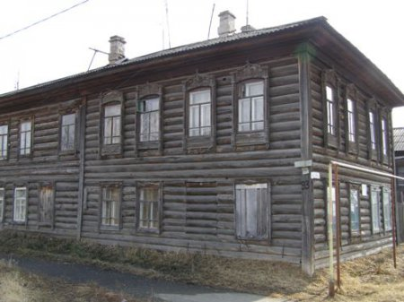
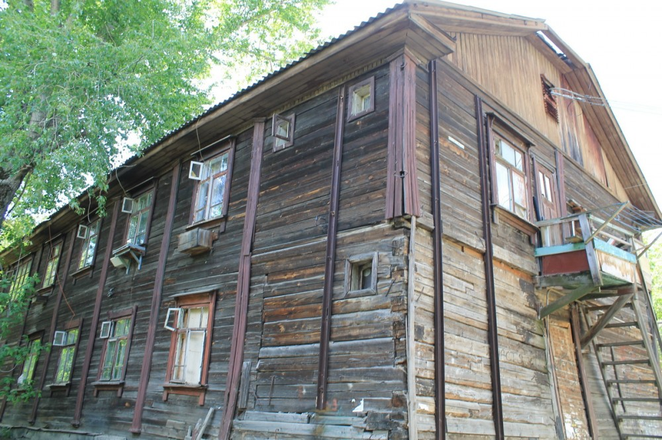
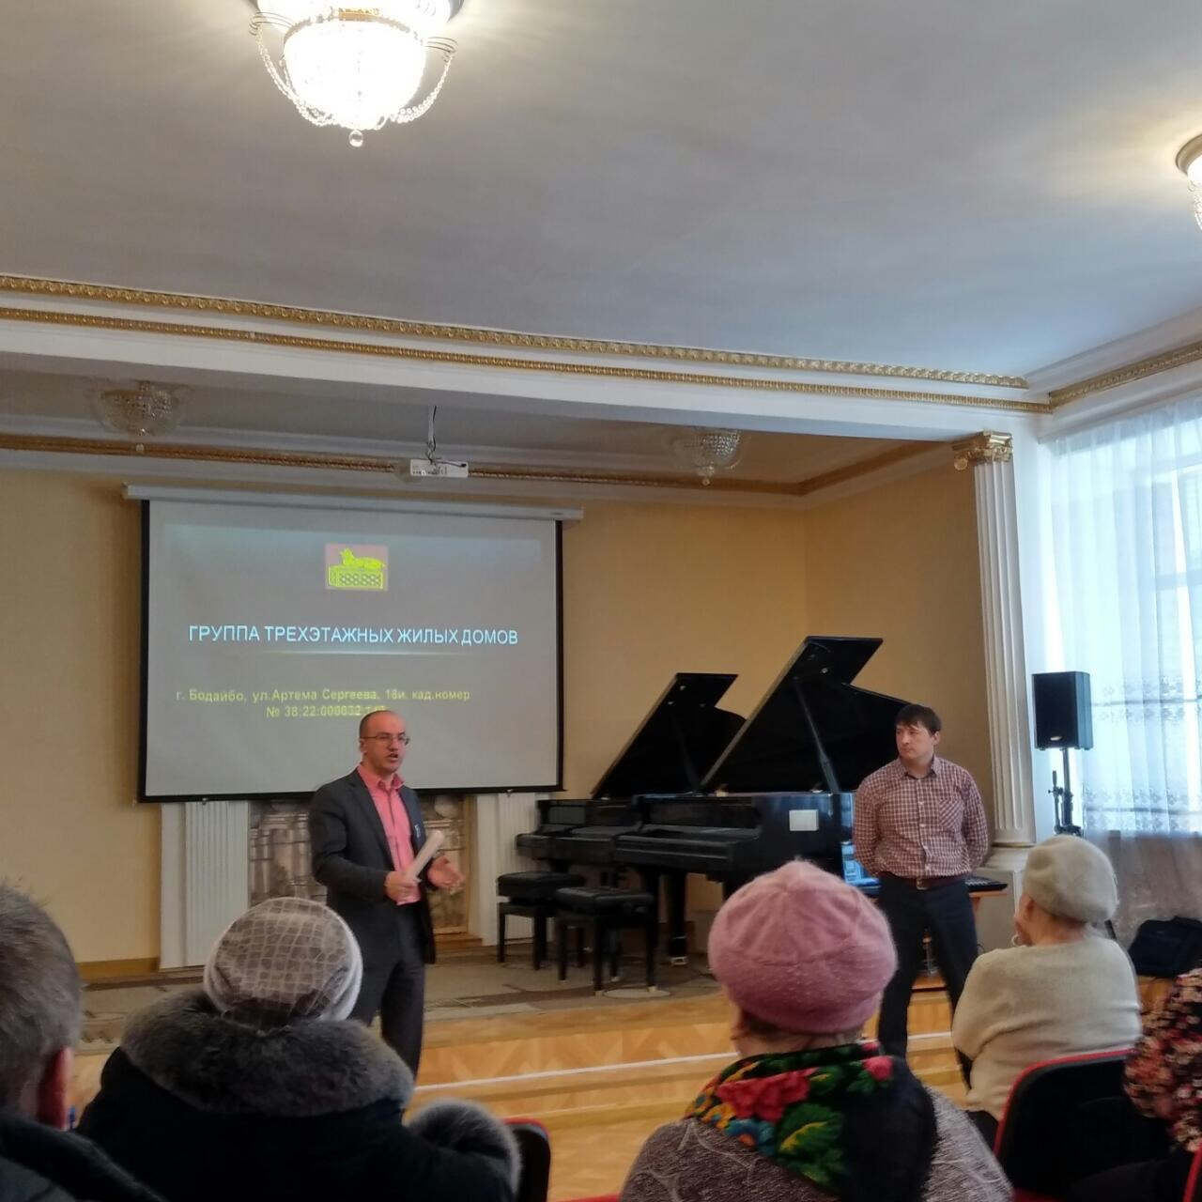
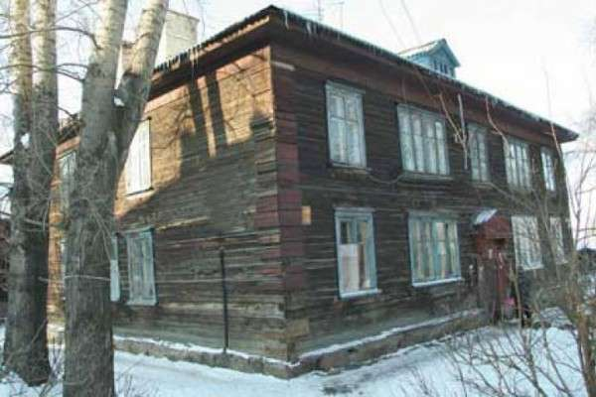
Муниципальная программа "Переселение граждан из ветхого и аварийного жилищного фонда Бодайбинского муниципального образования"
24 739,3 тыс.руб.
16 333,4 тыс.руб.
Подпрограмма "Переселение граждан, проживающих на территории Бодайбинского муниципального образования, из аварийного жилищного фонда, признанного непригодным для проживания"
Основное мероприятие: "Обеспечение жильем граждан, проживающих в домах, признанных непригодными для постоянного проживания"
Подпрограмма "Переселение граждан из аварийного жилищного фонда г. Бодайбо"
8 405,9 тыс.руб.

Slide 19
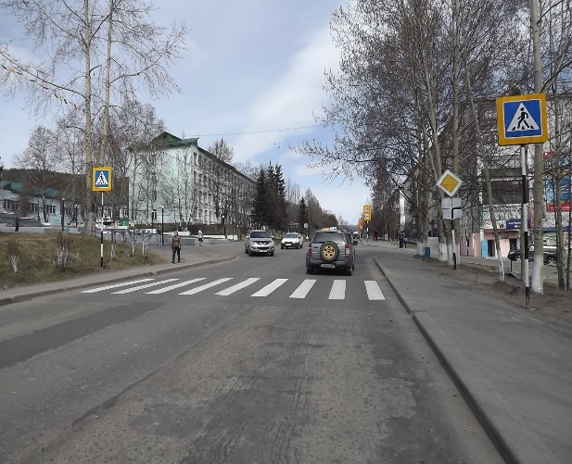
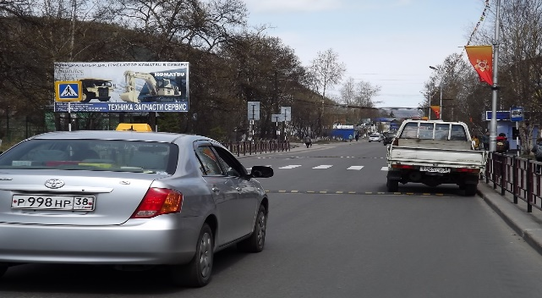
Подпрограмма "Дорожный фонд"
Муниципальная программа "Дорожная деятельность и транспортное обслуживание на территории Бодайбинского муниципального образования" на 2019 год
23 310,5 тыс.руб.
33 037,1 тыс.руб.
Основное мероприятие "Содержание и текущий ремонт действующей сети автомобильных дорог общего пользования поселения, сооружений на них и элементов обустройства автомобильных дорог"
Подпрограмма "Повышение безопасности дорожного движения и развития улично-дорожной сети"
17 021,9 тыс.руб.
Основное мероприятие "Ремонт автомобильных дорог, образующих проезды к территориям, прилегающим к многоквартирным домам (внутриквартальные проезды), а также их элементов и сооружений на них"
1 488,5 тыс.руб.
Основное мероприятие "Совершенствование деятельности по организации дорожного движения"
6 288,6 тыс.руб.
Подпрограмма "Транспортное обслуживание"
Субсидии в целях возмещения недополученных доходов в связи с оказанием услуг по городским пассажирским перевозкам
8 238,1 тыс.руб.

Slide 20
Муниципальная программа "Обеспечение безопасности населения и территории Бодайбинского муниципального образования" в 2019 году
492,0 тыс.руб.
Подпрограмма "Защита населения и территории Бодайбинского муниципального образования от чрезвычайных ситуаций природного и техногенного характера"
Подпрограмма "Обеспечение первичных мер пожарной безопасности в Бодайбинском муниципальном образовании"
Подпрограмма "Профилактика терроризма и экстремизма в Бодайбинском муниципальном образовании"
40,0 тыс.руб.
432,0 тыс.руб.
20,0 тыс.руб.
10 000,0 тыс.руб.
Подпрограмма "Модернизация объектов коммунальной инфраструктуры г. Бодайбо«
Муниципальная программа "Развитие жилищно-коммунального хозяйства на территории Бодайбинского муниципального образования" в 2019 году
2 271,2 тыс.руб.
Подпрограмма "Чистая вода"
11 124,0 тыс.руб.
Подпрограмма "Развитие системы водоотведения г. Бодайбо"
31 245,2 тыс.руб.
7 850,0 тыс.руб.
Подпрограмма "Энергосбережение и повышение энергетической эффективности г. Бодайбо"

Slide 21
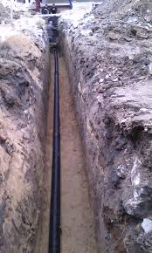
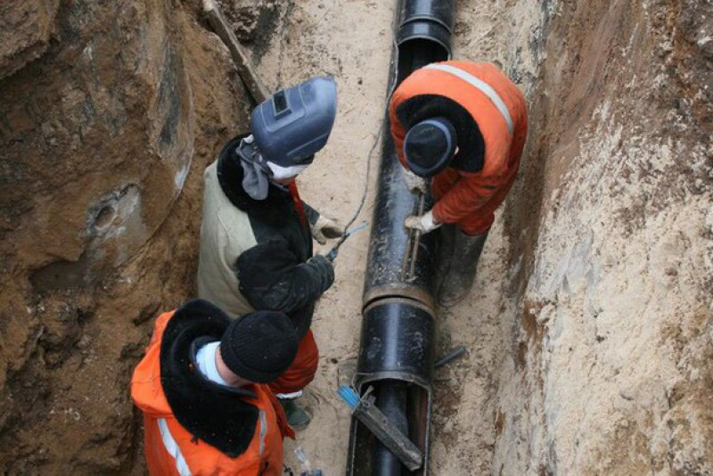
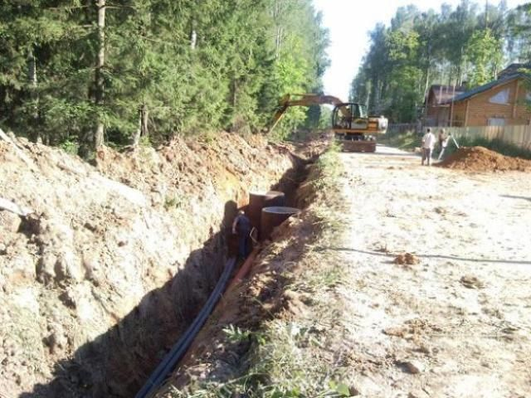
Подпрограмма «Модернизация объектов коммунальной инфраструктуры г. Бодайбо»
Расходы на строительство сетей водоснабжения в районах жилой застройки в рамках полномочий по организации в границах поселения водоснабжения населения – 1 171,2 тыс.руб.
Расходы на капитальный ремонт инженерных сетей, котельного и вспомогательного оборудования в котельных – 5 000,0 тыс.руб.
Реконструкция системы теплоснабжения г. Бодайбо – 5000,0 тыс.руб.
Подпрограмма "Чистая вода"
Расходы на ремонт сетей водоснабжения в рамках полномочий по организации в границах поселения водоснабжения населения – 1000,0 тыс.руб.
Ремонт сетей летнего водоснабжения в микрорайонах города – 100,0 тыс.руб.

Slide 22
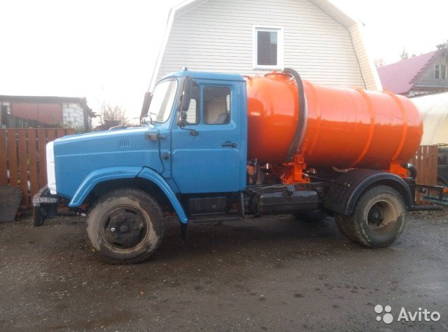
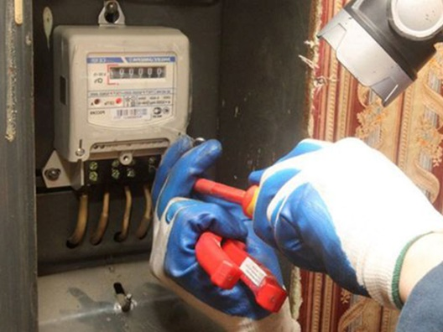
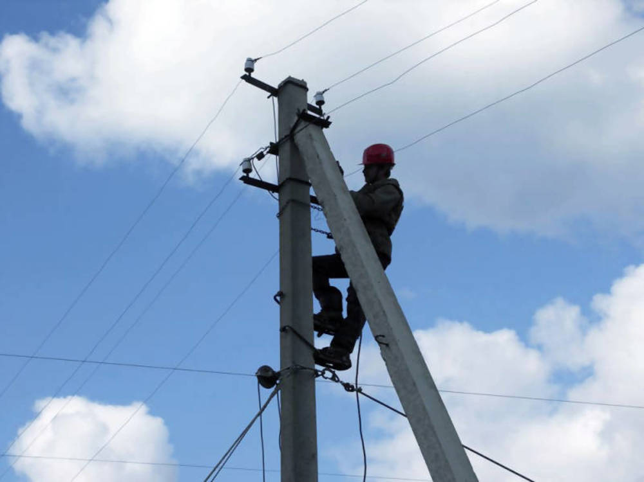
Подпрограмма "Развитие системы водоотведения г. Бодайбо"
Субсидии в целях возмещения недополученных доходов организациям, предоставляющим жилищные услуги населению – 8 121,4 тыс.руб.
Ремонт сетей и объектов водоотведения в рамках полномочий по организации в границах поселения водоотведения – 3 002,6 тыс.руб.
Реконструкция линий уличного освещения –
400,0 тыс.руб.
Оснащение приборами учета и резервными, и (или) аварийными источниками электроэнергии объектов муниципальной собственности –
7 350,0 тыс.руб.
Подпрограмма "Энергосбережение и повышение энергетической эффективности г. Бодайбо"
Реконструкция линий электроснабжения жилых многоквартирных домов – 100,0 тыс.руб.

Slide 23
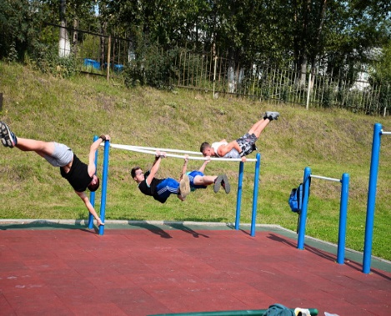
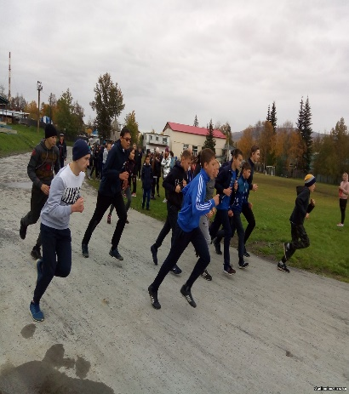
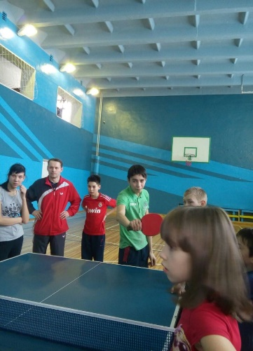
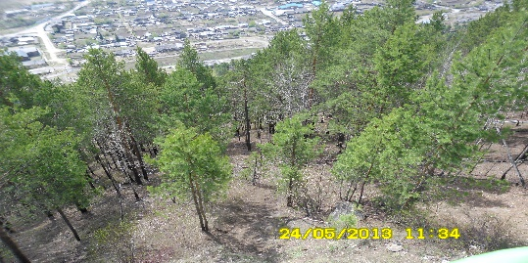
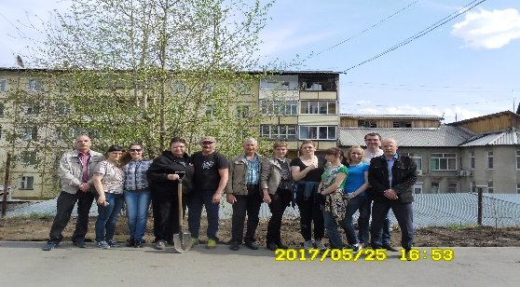
Муниципальная программа Формирование комфортной городской среды на территории Бодайбинского муниципального образования на 2019 год
Повышение уровня благоустройства дворовых территорий (разработка и согласование проектно-сметной документации благоустройства дворовых территорий) –
100,0 тыс.руб.
Повышение уровня благоустройства общественных территорий (разработка и согласование проектно-сметной документации благоустройства общественных территорий) –
100,0 тыс.руб.
Муниципальная программа "Молодежь и поддержка физической культуры и спорта на территории Бодайбинского муниципального образования"
Организация и проведение мероприятий для детей и молодежи –
484,0 тыс.руб.
Организация и проведение спортивных мероприятий 500,0 тыс.руб.

Slide 24
Муниципальная программа "Поддержка и развитие малого и среднего предпринимательства на территории Бодайбинского муниципального образования" –
100,0 тыс.руб.
Муниципальная программа «Социальная поддержка населения Бодайбинского муниципального образования» на 2019 год
Предоставление адресной социальной помощи гражданам, оказавшимся в трудной жизненной ситуации
335,0 тыс.руб.
Обеспечению равной доступности транспортных услуг для многодетных, малообеспеченных семей, школьников, студентов, неработающих пенсионеров
2 798,0 тыс.руб.
Возмещение доходов от оказания услуг бани за неработающих пенсионеров, обеспечение общегородских мероприятий
300,0 тыс.руб.
Подпрограмма "Совершенствование системы управления бюджетными расходами"
489,5 тыс.руб.
Подпрограмма «Обеспечение реализации муниципальной программы» (Оплата труда работников органа местного самоуправления)
5 778,7 тыс.руб.
Муниципальная программа "Муниципальные финансы" на 2019 год
Подпрограмма «Исполнение отдельных полномочий по учету средств резервного фонда администрации Бодайбинского городского поселения» (резервный фонд администрации)
250,0 тыс.руб.

Slide 25
Финансирование муниципальных программ на 2020-2021 гг.
№пп | Наименование муниципальной программы | 2020 год (тыс.руб.) | 2021 год (тыс.руб.)
1. | Муниципальная программа "Муниципальное управление" на 2015-2022 годы | 55 354,9 | 58 866,3
1.1. | Подпрограмма "Обеспечение деятельности главы Бодайбинского муниципального образования и администрации Бодайбинского городского поселения" | 39 944,0 | 42 963,0
1.2. | Подпрограмма "Повышение качества предоставления муниципальных услуг и исполнения муниципальных функций" | 6 003,6 | 6 066,8
1.3. | Подпрограмма "Управление муниципальной собственностью" | 9 407,3 | 9 836,5
2. | Муниципальная программа "Комплексное благоустройство, содержание и озеленение территории Бодайбинского муниципального образования" на 2015-2022 годы | 15 178,9 | 14 598,6
2.1. | Подпрограмма "Благоустройство" | 8 821,9 | 8 295,1
2.2. | Подпрограмма "Озеленение" | 821,0 | 854,6
2.3. | Подпрограмма "Освещение" | 4 372,4 | 4 269,0
2.4. | Подпрограмма "Развитие сферы похоронного дела на территории Бодайбинского муниципального образования" | 863,6 | 939,4
2.5. | Подпрограмма "Праздничное и тематическое оформление территории Бодайбинского городского поселения" | 300,0 | 240,5

Slide 26
3. | Муниципальная программа "Переселение граждан из ветхого и аварийного жилищного фонда Бодайбинского муниципального образования" | 25 290,4 | 0,0
3.1. | Подпрограмма "Переселение граждан, проживающих на территории Бодайбинского муниципального образования, из аварийного жилищного фонда, признанного непригодным для проживания" | 16 333,4 | 0,0
3.2. | Подпрограмма "Переселение граждан из аварийного жилищного фонда г. Бодайбо" | 8 957,0 | 0,0
4. | Муниципальная программа "Дорожная деятельность и транспортное обслуживание на территории Бодайбинского муниципального образования" на 2015-2022 годы | 32 644,0 | 31 791,9
4.1. | Подпрограмма "Дорожный фонд" | 21 747,2 | 21 746,5
4.2. | Подпрограмма "Повышение безопасности дорожного движения и развития улично-дорожной сети" | 2 353,9 | 1 160,8
4.3. | Подпрограмма "Транспортное обслуживание" | 8 542,9 | 8 884,6
5. | Муниципальная программа "Обеспечение безопасности населения и территории Бодайбинского муниципального образования" на 2015-2022 годы | 415,0 | 442,0
5.1. | Подпрограмма "Защита населения и территории Бодайбинского муниципального образования от чрезвычайных ситуаций природного и техногенного характера" | 50,0 | 50,0
5.2. | Подпрограмма "Обеспечение первичных мер пожарной безопасности в Бодайбинском муниципальном образовании" | 345,0 | 362,0
5.3. | Подпрограмма "Профилактика терроризма и экстремизма в Бодайбинском муниципальном образовании" | 20,0 | 30,0
6. | Муниципальная программа "Развитие жилищно-коммунального хозяйства на территории Бодайбинского муниципального образования" на 2015-2022 годы | 23 879,9 | 30 443,3
6.1. | Подпрограмма "Модернизация объектов коммунальной инфраструктуры г. Бодайбо" | 5 000,0 | 7 000,0
6.2. | Подпрограмма "Чистая вода" | 2 940,0 | 3 000,0
6.3. | Подпрограмма "Развитие системы водоотведения г. Бодайбо" | 8 503,1 | 10 843,3
6.4. | Подпрограмма "Энергосбережение и повышение энергетической эффективности г. Бодайбо" | 7 436,8 | 9 600,0
7. | Муниципальная программа "Формирование комфортной городской среды на территории Бодайбинского муниципального образования" на 2018-2022 годы | 200,0 | 200,0
8. | Муниципальная программа "Молодежь и поддержка физической культуры и спорта на территории Бодайбинского муниципального образования" на 2015-2022 годы | 1 013,0 | 1 042,0

Slide 27
9. | Муниципальная программа "Поддержка и развитие малого и среднего предпринимательства на территории Бодайбинского муниципального образования" на 2014-2022 годы | 66,5 | 107,3
10. | Муниципальная программа "Социальная поддержка населения Бодайбинского муниципального образования" на 2015-2022 годы | 3 669,7 | 3 701,3
11. | Муниципальная программа "Муниципальные финансы" на 2015-2022 годы | 6 406,0 | 6 962,4
11.1. | Подпрограмма "Совершенствование системы управления бюджетными расходами" | 505,2 | 519,4
11.2. | Подпрограмма "Обеспечение реализации муниципальной программы" | 5 650,8 | 6 193,0
11.3. | Подпрограмма "Исполнение отдельных полномочий по учету средств резервного фонда администрации Бодайбинского городского поселения" | 250,0 | 250,0
 | Всего по программам | 164 118,3 | 148 155,1
 | Непрограммные расходы | 190,1 | 191,4
 | ВСЕГО ПО БЮДЖЕТУ | 164 308,4 | 148 346,5

Slide 28
Контактная информация
Подготовлено Финансовым управлением Бодайбинского городского поселения
Г. Бодайбо, ул. 30 лет Победы, д.3
Телефоны для связи:
Начальник финансового управления Бодайбинского городского поселения – Е.В. Харичева /5-19-75/
Электронная почта: finbod@adm-bodaibo.ru
Декабрь 2018 год

